Slide 1
Välkommen till
årsstämman
30 mars 2025
Levide bygdegård
62 medlemsföreningar med 6.500 medlemmar
med tillsammans över 60.000 ideella arbetstimmar

Slide 2
Wifi:
GastLbgd
Lösen: levidebygdegard@gmail.com

Slide 3
DAGENS PROGRAM
12.00 Lunch serveras
Karin Nyström, Levide bygdegårdsförening och Björn Ahlsén, bygdegårdsdistriktet hälsar välkomna
12.30 Utdelning av utmärkelser och välkomnande av nya medlemmar
12.40 Regionens nya bidragsvillkor - Madeleine Nilsson, Region Gotland
12.50 Försvarsmaktens USB-stickor
13.00 Ungdomsverksamhet och föryngring - Daniel Lundgren från Förbundsstyrelsen
Panelsamtal Johanna Isberg, Fide, Anton Nilsson, Hejnum och Daniel Lundgren
13.45 Distriktets årsstämma (Se separat dagordning)
14.50 Min lidelse för lera - - Anki Wolter, keramiker, pratar om sitt skapande.
15.10 Kaffe och dragning i konstlotteriet.
15.45 ca Avslutning

Slide 4
Silvernålar 1. Eva Johansson, Levide
Motivering: Eva är ledamot i styrelsen och aktiv i vårt stickcafe och hantverkscafe,hon startat och är drivande i en blomskottsauktion varje vår,är engagerad i vår kolmila, i danser, kaffikalas och julmarknad och hon bakar och städar. En uttröttlig 80 åring som varit och är aktiv sedan ca 12 år.
2. Erland Stenström, Lokrume
Motivering; För mångårigt engagerad i föreningens styrelsearbete.
Utmärkelser 2025

Slide 5
Diplom Motiveringar: Två hablingar sedan födseln som under många år varit styrelsens ryggrad i Hablingbo bygdegårdsförening:
1. Cajsen Norrby, Hablingbo
Cajsen är den drivande ordföranden i bygdegårdsföreningen. Hon har en förmåga att kommunicera med olika myndigheter och andra föreningar, vilket bl.a. resulterat i att föreningen har lyckats få bidrag från flera olika aktörer till att rusta upp gården Myrbacka. Hon anser att gården skall vara till för alla, ung som gammal och har bl. a. startat projektet ”Myrbacka kul” för dom yngre och pingiskvällar för alla åldrar. 1. Anita Eriksson, Hablingbo
Anita har varit styrelseledamot sedan 2014 och har en passion att bevara bygdegården Myrbacka, så att den kan nyttjas av bygdens alla människor. Hon har det praktiska ansvarat för ekonomin och för uthyrningen av bygdegården. Hon har en mycket bra kontakt med alla sockenbor och detta har hon kombinerat med sitt brinnande intresse för bygdegården och socknen.
Utmärkelser 2025

Slide 6
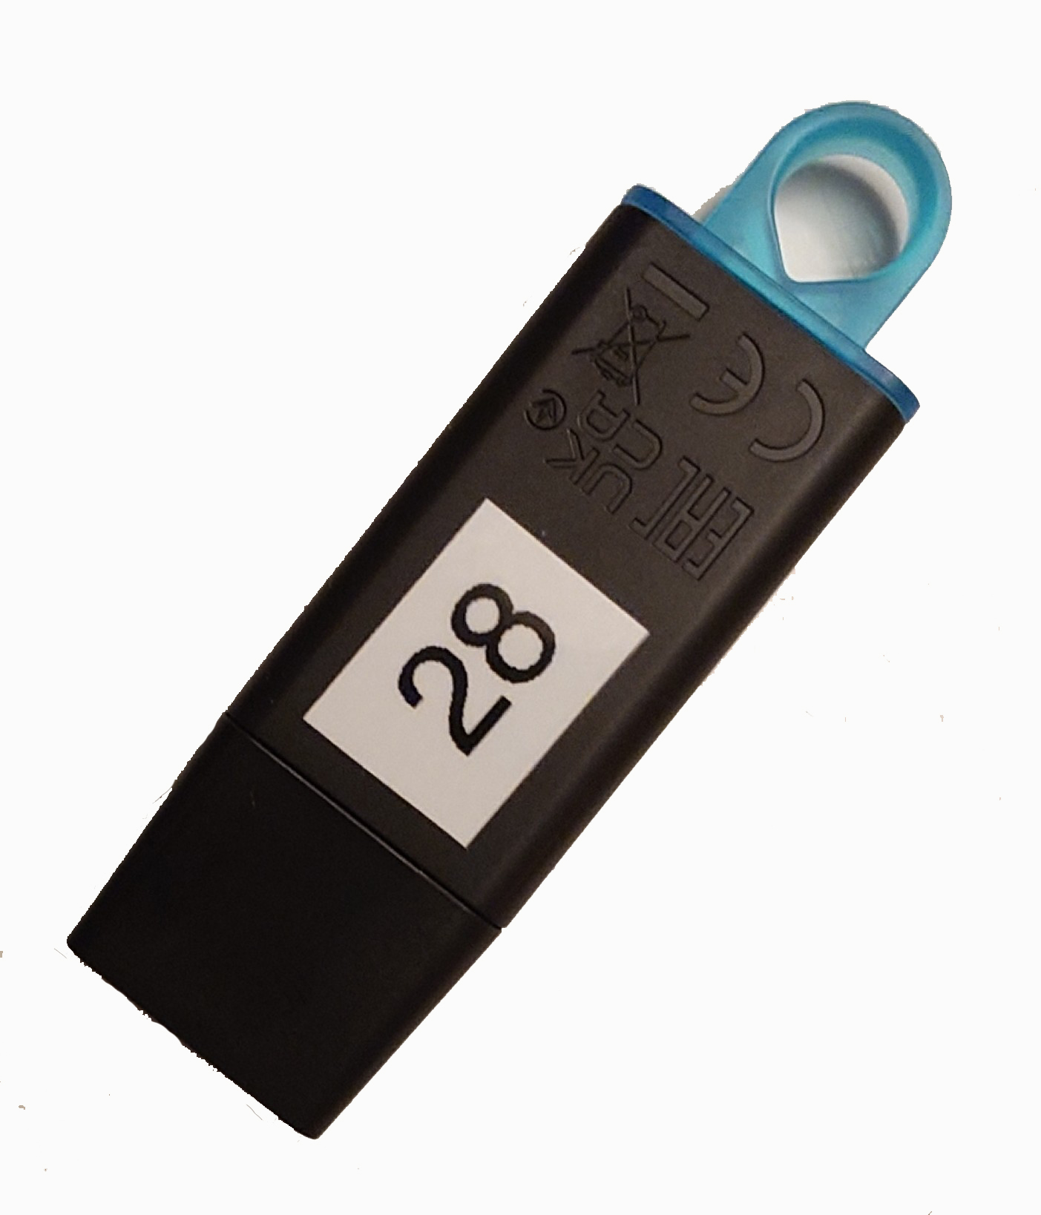
Försvarsmakten P18 önskar fakta om öns bygdegårdar.
På den utdelade numrerade USB-stickan finns ett följebrev samt ett fråge-formulär, dels i Excel-format och dels som ett Word-dokument. Använd den du känner dig mest bekväm med.
Någon i föreningen med bra kunskaper om fastigheten fyller i
formuläret efter bästa förmåga.
Formuläret innehåller frågor om byggnaden, va, el, wifi,
parkeringsytor m.m.
Stickan ska sedan lämnas till bygdegårdsdistriktet, som
vidarebefordar dina uppgifter till Försvarsmakten P18.
Vi meddelar er via mail er vart USB-minnet ska skickas/lämnas.

Slide 7
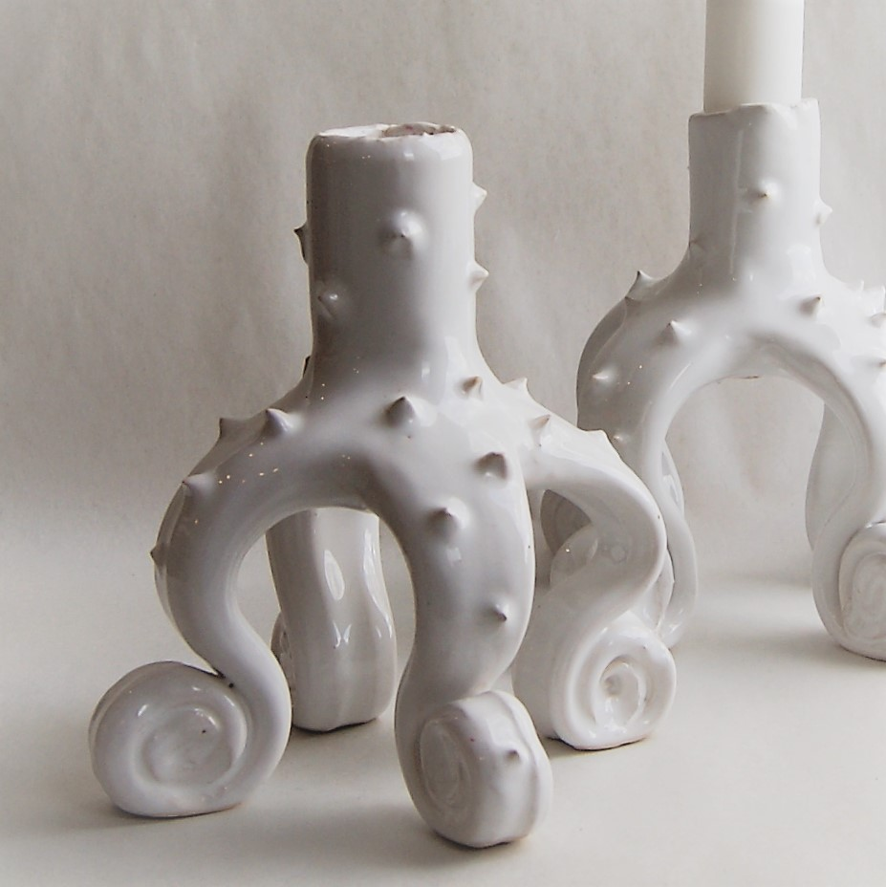
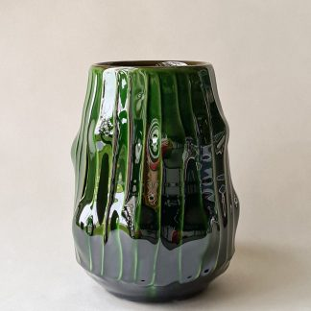
Vinster i årets Konstlotteri

Slide 8
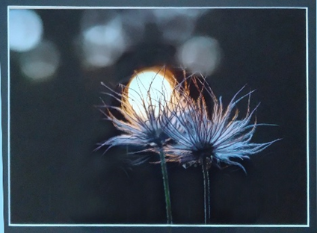
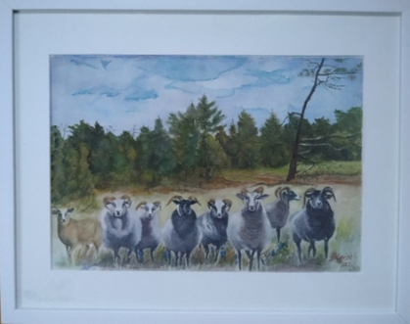
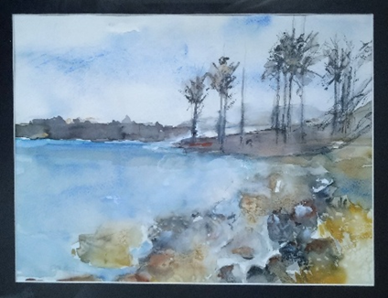
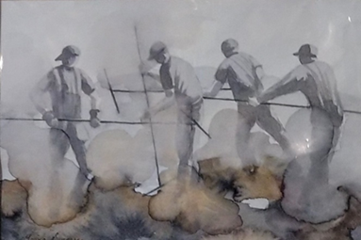
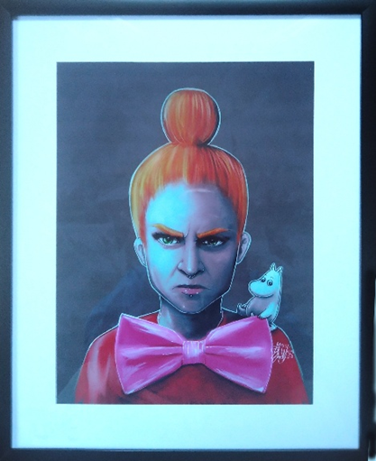
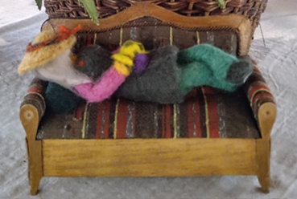

Slide 9
